Slide 1
g
کلاس:804
موضوع: الکتروسکوپ
مهدی صالح،سید‌ماهان حقدوست،عرفان فرد صارمی،میلاد رادمان
اعضای گروه:

Slide 2
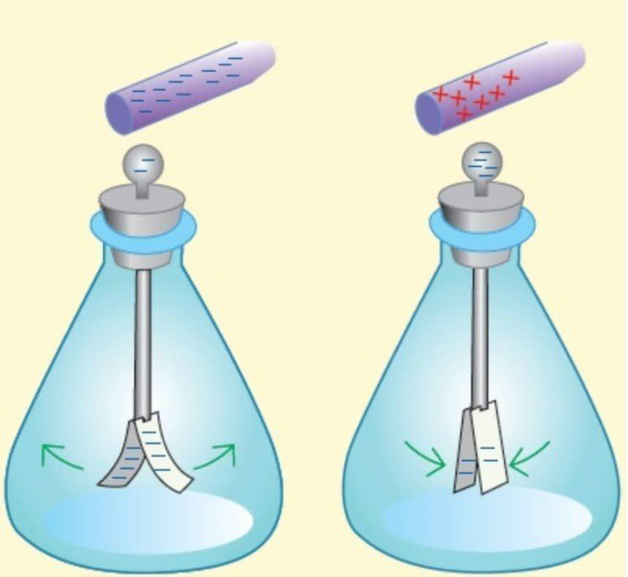
الکتروسکوپ
الکتروسکوپ وسیله ای است دارای دو ورقه ی طلا یا آلومینیوم که روی یک تیغه فلزی قرار داردو تیغه فلزی به یک کلاهک رسانا متصل شده است که تیغه ی فلزی و ورق ها در یک قاب عایق دارد.
از الکتروسکوپ در چه مواردی استفاده می‌شود
از الکتروسکوپ در موارد زیر استفاده می گردد:
1. تشخیص وجود یا عدم وجود بار الکتریکی
2. تعیین نوع بار الکتریکی
3. تعیین مقدار بار الکتریکی
4.تعیین رسانایا نارسانا بودن اجسام

Slide 3
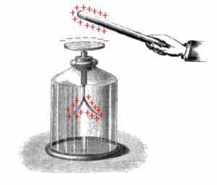
تشخیص وجود بار در اجسام به وسیله الکتروسکوپ :
جسم را به آرامی به کلاهک الکتروسکوپ بدون باری نزدیک می کنیم و نزدیک کلاهک نگاه می داریم. اگر جسم دارای بار الکتریکی باشد،با نزدیک کردن آن الکترون های آزاد الکتروسکوپ تحت تاثیر نیروهای رانش و ربایش آن جابه جا شده و ورقه ها بارهای همنام پیدا می کنند و از هم جدا می شوند. در صورتی که جسم بدون بار الکتریکی باشد در ورقه ها هیچ تغییری مشاهده نمی شود.
تعیین مقدار بارالکتریکی به وسیله الکتروسکوپ :
در مواقعی از الکتروسکوپ برای این کاربرد استفاده می گردد که ما دوجسم دارای بار داشته باشیم و بخواهیم تعیین کنیم مقدار بار کدام یک بیشتر است.برای این منظور هر یک از اجسام را جداگانه به کلاهک الکتروسکوپ بدون باری نزدیک می کنیم و میزان انحراف ورقه ها را اندازه می گیریم. در جسمی که میزان انحراف بیشتر باشد ، مقدار بار الکتریکی نیز بیشتر است.

Slide 4
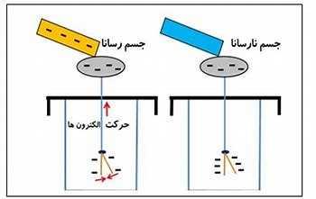
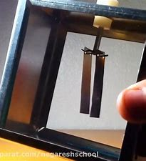
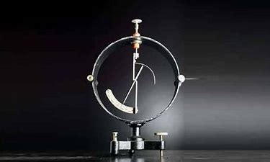
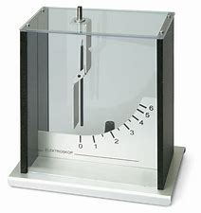
تعیین رسانا یا نارسانا بودن جسم به وسیله الکتروسکوپ :
برای آنکه تعیین کنیم جسم رساناست یا نارسانا، باید آن را به کلاهک الکتروسکوپ باردار تماس دهیم، اگر جسم رسانا باشد، قسمتی از بارهای الکتریکی الکتروسکوپ به جسم منتقل شده و فاصله، دو ورقه از هم کم می شود و اگر جسم نارسانا باشد، بارالکتریکی به جسم منتقل نشده و فاصله ی ورقه ها از هم تغییری نمی کند.

